Slide 1
КВН «Весёлая математика»

Slide 2
Высказывания великих людей
«Математика - царица всех наук». М.В. Ломоносов
"Математика открывает свои тайны только тому, кто занимается ею с чистой любовью, ради ее собственной красоты” Архимед
"Величие человека – в его способности мыслить”. Блез Паскаль
"Природа говорит на языке математики”. Галилео Галилей

Slide 3
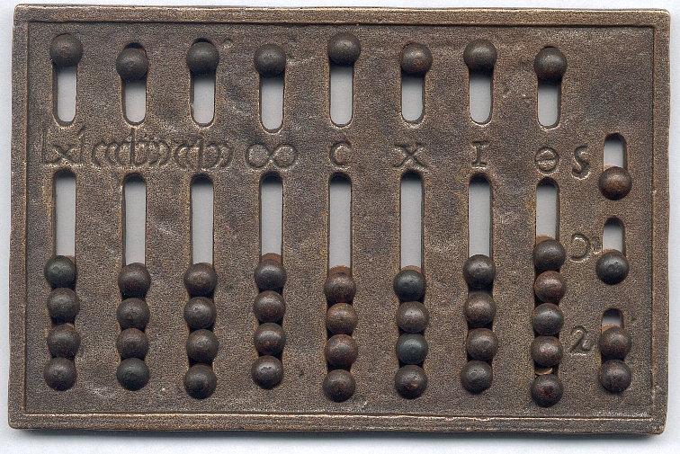
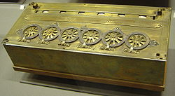
Вычислительные приборы древности
Древнегреческий абак
Древнекитайский абак

Slide 4
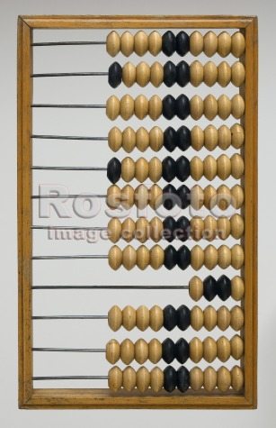
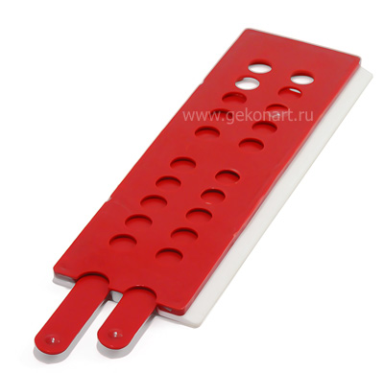
Вычислительные приборы
Школьный абак
Счёты

Slide 5
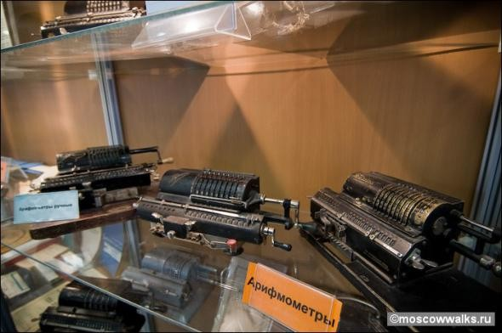
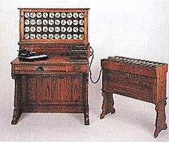
Вычислительные приборы
Первый электрический компьютер

Slide 6
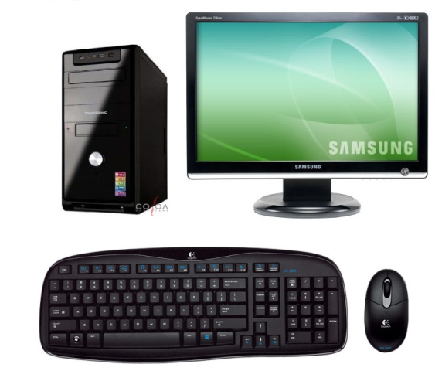
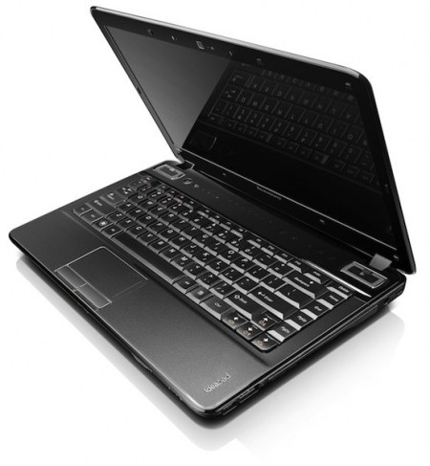
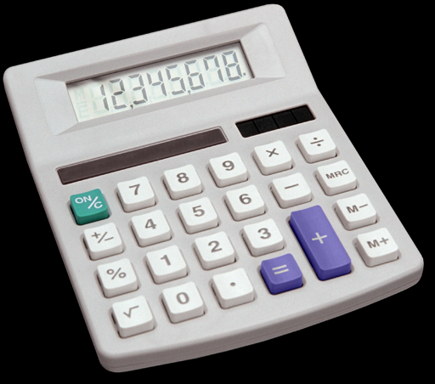
Современная техника
Компьютер
Ноутбук
Калькулятор

Slide 7
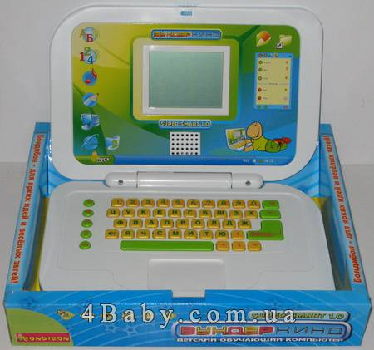
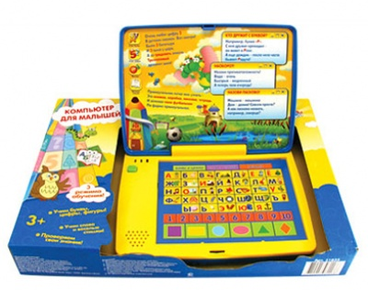
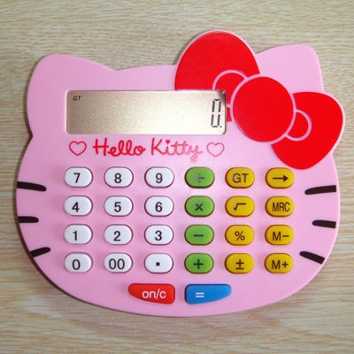
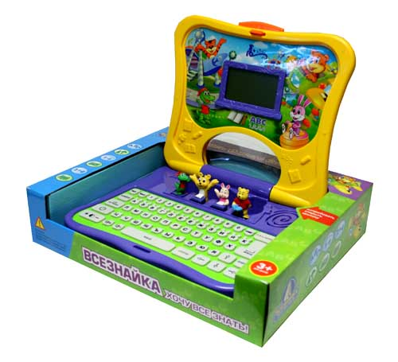
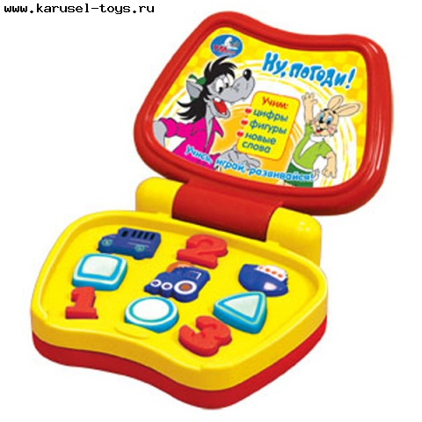
Вычислительные приборы для малышей

Slide 9
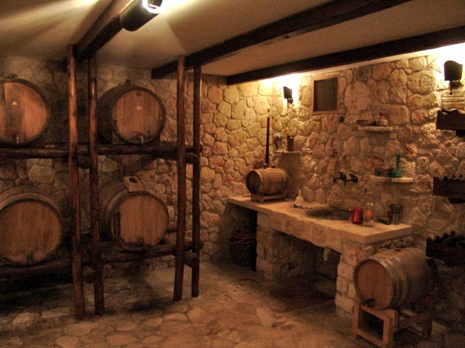
Шарады
Предлог и малое число, За ними букву скажем. А в целом – ты найдёшь его Почти под домом каждым.
По-два-л

Slide 10
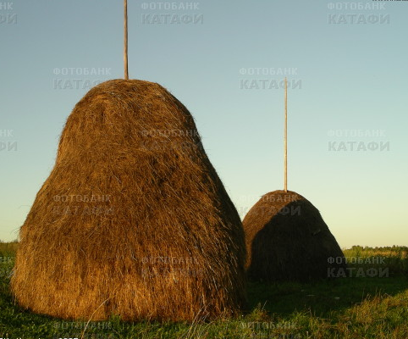
Возьмите наименьшее трехзначное число И букву назовите рядом с ним одновременно. И вы одно получите из слов, Которым называют кучу сена.
Сто-г

Slide 11
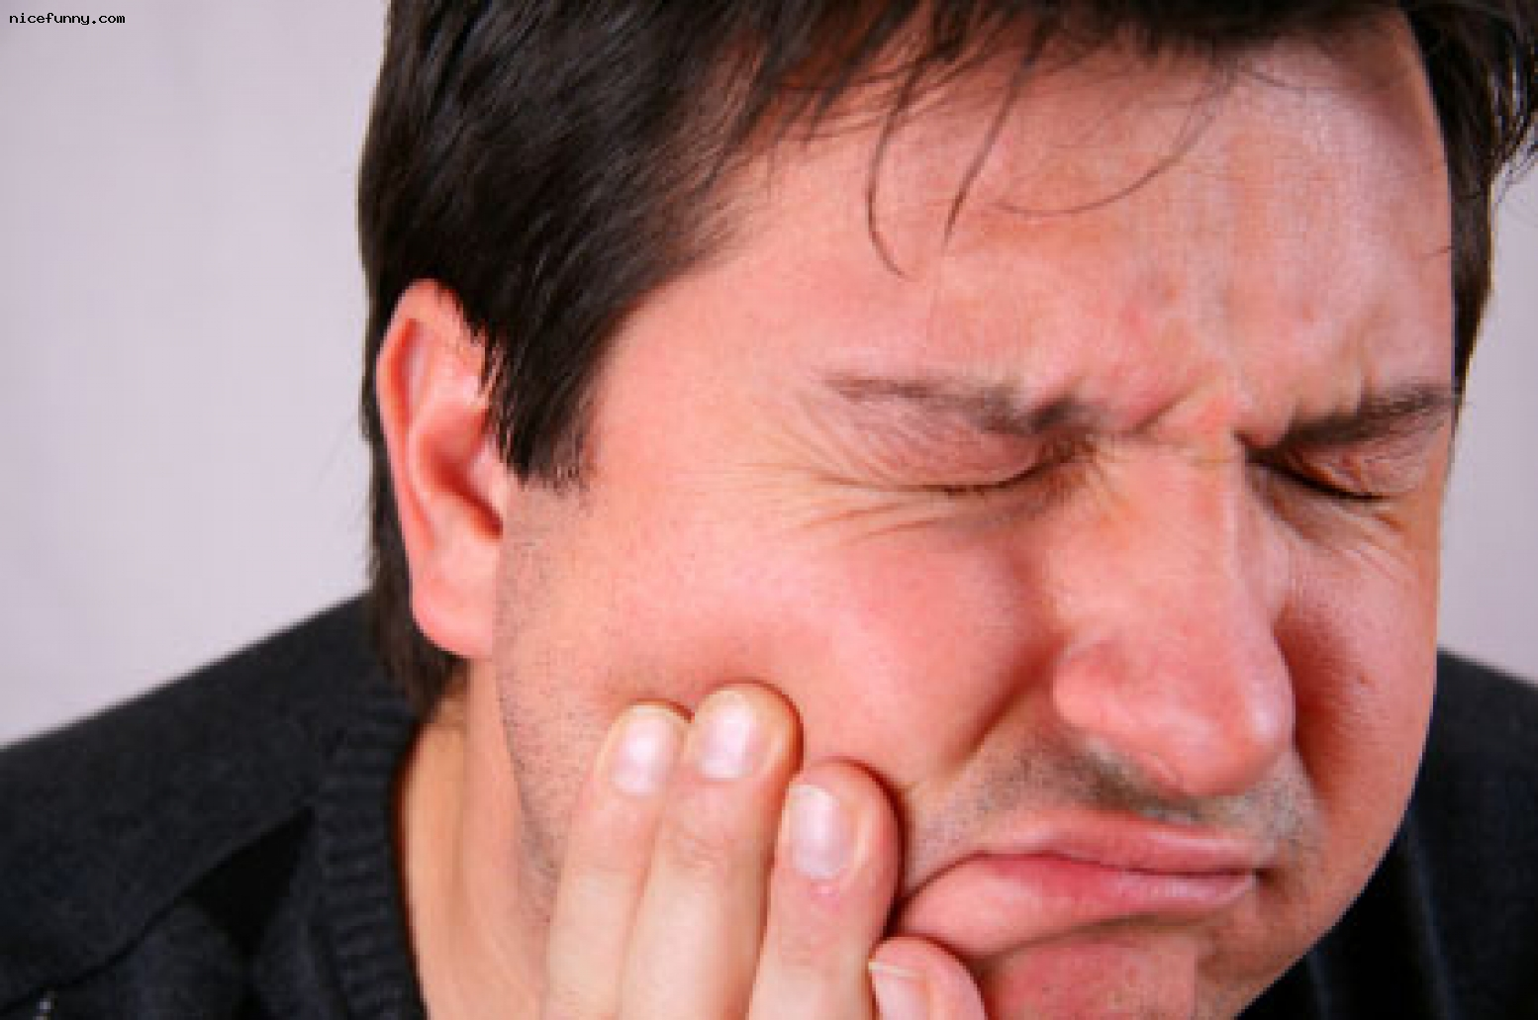
Я приношу с собою боль, В лице больного искаженье, А “Ф” на “П” заменишь коль, То превращаюсь в знак сложенья.
Ф-люс -- П- люс

Slide 12
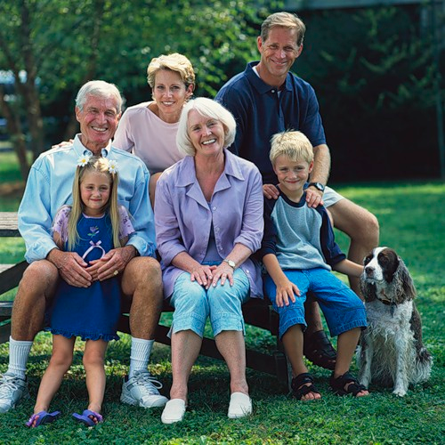
Число я – меньше десяти, Тебе легко меня найти, Но если букве “Я” прикажешь рядом встать, Я все – отец, и ты, и дедушка, и мать.
Семь - я

Slide 14
Пословицы
1 команда
Одно дерево срубишь - десять посади.
Одна мудрая голова ста голов стоит.
2 команда.
Кто скоро помог, тот дважды помог.
Одна голова - хорошо, а две - лучше.

Slide 15
1.Пять лампочек тускло горели в люстре. Хлопнули двери — и две перегрели. Сделать нужно вам малость: сказать, сколько ламп осталось?
2.Когда гусь стоит на двух ногах, то весит четыре килограмма. Сколько будет весить гусь, когда встанет на одну ногу.
3.У одного мужчины спросили, сколько у него детей. Он ответил: у меня четыре сына и у каждого из них есть родная сестра. Сколько же детей у него было?
4.В клетке находились четыре кролика. Четверо ребят купили по одному из этих кроликов и один кролик остался в клетке. Как это могло случиться?
5.Две матери, две дочки да бабушка с внучкой. Сколько их было?
6.Сидят три кошки, против каждой кошки — две кошки. Много ли всех?

Slide 17
Ребусы

Slide 18
Смешные задачи
1.Какое страшное число приснилось второгоднику Коле Клячкину, если оно больше единицы, но меньше тройки?
2.Как называется угол, который все обзывают, а он не обижается?
3.Хитрая дворняга Плюха, дождавшись удобного момента, прокралась в кухню и мигом втянула в себя целую связку из 9 сосисок. Известно, что длина одной сосиски 10 см. Сколько сосисочных дециметров уместилось в Плюхе?
4.Африканский носорог весит 2 тонны, а известный на весь мир обжора Робин Бобин Барабек весит 10 центнеров и 1000 граммов. Кто тяжелее: африканский носорог или всемирный обжора?
5.Ширина двери 80 см, а ширина Степы Балаболкина с растопыренными руками = 1 м 30 см. На сколько см надо раздвинуть дверь, чтобы Степе было удобно ходить с растопыренными руками?
6.Второгодник Коля Клячкин – самый сильный человек в классе. Левой рукой он поднимает 3 кг, а правой – 5. Если Коля выжмет двумя руками 11 кг, то сколько в этом случае поднимет его правая рука и сколько левая?

Slide 19
Правильные ответы
99, 100, 81, 32,
90, 10, 100

